Slide 1
Проксимальный отдел плечевой кости и плечевой пояс
Сертификационный курс
«Лабораторное дело в рентгенологии»
Тихмянов Андрей Юрьевич

Slide 2
Строение трубчатой кости
1 -- диафиз;
2 — эпифизы;
3 — костномозговая полость;
4 — надкостница;
5 — надхрящница;
6 — суставной хрящ;
7 — губчатое костное вещество;
8 — компактное костное вещество;
9 — эндохондральная (возникшая внутри хряща) кость;
10 — пластинка роста.

Slide 3
Проксимальный отдел плечевой кости и плечевой пояс

Slide 4
Лопатка и грудина (анатомия)
Лопатка (А, Б, В) и ключица (Г) правые. А - вид сзади; Б - вид справа; В - вид спереди;
1 - верхний край (margo superior);
2 - медиальный край (margo medialis);
3 - латеральный край (margo lateralis);
4 - верхний угол (angulus superior);
5 - латеральный угол (angulus lateralis);
6 - нижний угол (angulus inferior);
7 - подостная ямка (fossa infraspinata);
8 - ость лопатки (spina scapulae);
9 - надостная ямка (fossa supraspinata);
10 - акромион (acromion);
11 - клювовидный отросток (processus coracoideus);
12 - вырезка лопатки (incisure scapulae);
13 - подлопаточная ямка (fossa subscapulars);
14 - шейка лопатки (collum scapulae);
15 - суставная впадина (cavitas glenoidalis).
Г - ключица (вид спереди, снизу):
1 - тело ключицы (corpus claviculae);
2 - акромиальный конец (extremitas acromialis);
3 - грудинный конец (extremitas sternalis)

Slide 5
Укладки плечевого сустава
Плечо (не травма)
ОСНОВНЫЕ ПРОЕКЦИИ
Задняя проекция с ротацией наружу,
Задняя проекция с ротацией внутрь
СПЕЦИАЛЬНЫЕ ПРОЕКЦИИ
Hижне-верхняя аксиальная проекция (метод Лоуренса),
Нижне-верхняя аксиальная проекция (метод «Вест-Пойнт»),
Задняя косая — суставной впадины (метод Грэши
Тангенциальная проекция — межбугорковой борозды (метод Фиска
Плечо (травма)
ОСНОВНЫЕ ПРОЕКЦИИ
Задняя проекция без ротации
Трансторакальная боковая (метод Лoypeнca),
Лопаточная Y-oбразная боковая,
СПЕЦИАЛЬНЫЕ ПРОЕКЦИИ
Тангенциальная проекция надостного отверстия (метод Нира),
Апикальная косая (метод Гарта)

Slide 6
Задняя проекция плеча
Задняя проекция с ротацией наружу
Задняя проекция с ротацией внутрь

Slide 7
Плечевой сустав
Укладка для рентгенографии плечевого сустава в аксиальной проекции в положении больной сидя.
Укладка для рентгенографии плечевого сустава в аксиальной проекции в положении больной лежа на спине.

Slide 8
Плечевой сустав
Рентгенография плечевого сустава в прямой задней проекции
Рентгенография плечевого сустава в прямой задней проекции - угол 20^{о}

Slide 9
Снимок плечевого сустава в аксиальной проекции
Рентгенограмма плечевого сустава в аксиальной проекции

Slide 10
Укладка для рентгенографии плечевого сустава в боковой проекции

Slide 11
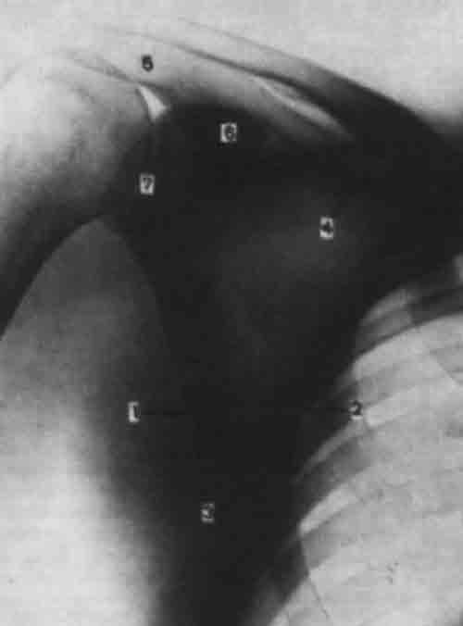
Укладка для рентгенографии лопатки в прямой задней проекции

